Slide 1
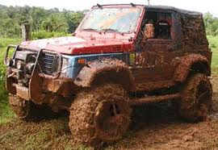
โคลนติดล้อ ตอน ความนิยมเป็นเสมียน

Slide 2
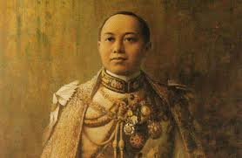
พระราชนิพนธ์ในพระบาทสมเด็จพระมงกุฎเกล้าเจ้าอยู่หัว รัชกาลที่ ๖ ทรงใช้พระนามแฝงว่า อัศวพาหุ

Slide 3
พระนามแฝงของรัชกาลที่ ๖
พระบาทสมเด็จพระมงกุฎเกล้าเจ้าอยู่หัวทรงตั้งพระนามแฝง มากกว่า ๑๐๐ พระนาม
พระนามแฝงภาษาไทย สำหรับบทละครทรงใช้ พระขรรค์เพชร ศรีอยุธยา นายกท.ป.ส.(ทวีปัญญาสโมสร) ไก่เขียว เจ้าเงอะ (2พระนามแฝงหลังใช้สำหรับละครร้องสลับพูด)
บทละครภาษาอังกฤษที่ทรงแปลจากบทละครภาษาไทยของพระองค์ ทรงใช้พระนามแฝงว่า Sri Ayudhya, Sri Ayoothya, Phra Khan Bejra

Slide 4
พระนามแฝงที่ทรงใช้สำหรับบทความ ได้แก่ อัศวพาหุ Asvabhahu รามวชิราวุธป.ร.รามวชิราวุธ รามพันธ์ รามจิต รามสูร ราม ร. ราม ณ กรุงเทพ วชิราวุธ วชิราวุธโธ วชิราวุธป.ร. ว.ป.ร. มงกุฎเกล้า ม.ว. ม.ว.ร. ว.ร. ร.ร. M.V. V. V.R.
รามจิตติ เป็นพระนามแฝงที่ทรงใช้เมื่อทรงพระราชนิพนธ์นิทานเรื่องยาวที่ทรงแปลจากภาษาอังกฤษ บางครั้งทรงใช้ย่อว่า ร.จ.
พันแหลม เป็นพระนามแฝงสำหรับเรื่องเกี่ยวกับทหารเรือ และสุครีพ ทรงใช้สำหรับนิทานเบ็ดเตล็ดเกี่ยวกับทหารเรือ
พระนามแฝงที่มักทรงใช้ในหนังสือพิมพ์ดุสิตสมิต ได้แก่ จุลสมิต มหาสมิต วรสมิต วิริยสมิต วิภาสสมิต วรรณะสมิต และโสตสมิต

Slide 5
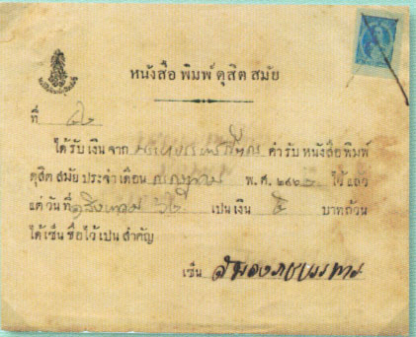
นอกจากนี้ยังทรงมีพระนามแฝงอื่น ๆ เช่น คอแดง คอยุโรป น.พ.ส. ความเห็นเอกชน ไทยอีกคนหนึ่ง ไทยศรีวิลัย นักเรียนเก่า นักเรียนคนหนึ่ง น.ภ. เนติบัณฑิตไทยผู้หนึ่ง น.ร. พรานบุญ พาลี พันตา ศ.ธนญชัย ศารทูล เสือเหลือง สภานายก อุบาสก เอกชน ศรีธนญชัย สารจิตต์ สุริยงส่องฟ้า โสต หัตถชัย หนานแก้วเมืองบูรณ์ อัญชัญ Khon Thai Sri Dhanya และ Oxonian

Slide 6
ลักษณะคำประพันธ์
โคลนติดล้อ ตอน ความนิยมเป็นเสมียน ทรงพระราชนิพนธ์เป็นบทความ (เนื้อหาแสดงความคิดเห็น) เกี่ยวกับค่านิยมของคนไทยที่ทำให้บ้านเมืองไม่พัฒนาไปเท่าที่ควร

Slide 7
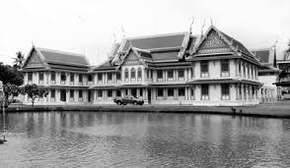
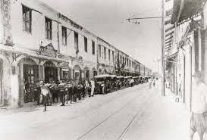
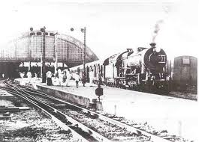
ยุคสมัยในเนื้อเรื่อง
• ช่วงพุทธศักราช ๒๔๕๓ - ๒๔๖๘ (รัชกาลที่ ๖)
• รับอิทธิพลจากชาติตะวันตก
• คนหนุ่ม - สาวเริ่มเรียนแพร่หลาย

Slide 8
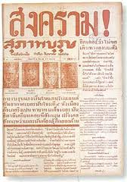
ที่มาของเรื่อง
พระบาทสมเด็จพระมงกุฎเกล้าเจ้าอยู่หัว ทรงพระราชนิพนธ์ เรื่อง โคลนติดล้อ ซึ่งมีทั้งหมด ๑๒ ตอน ลงพิมพ์ในหนังสือพิมพ์ไทย ระหว่างวันที่ ๒๘ เมษายน ถึง ๑๑ พฤษภาคม พ.ศ. ๒๔๕๘ (๑๔ วัน)

Slide 9
ที่มาของเรื่อง
ตอน ความนิยมเป็นเสมียน เป็นตอนที่ ๔ จาก ๑๒ ตอน บทความเรื่องนี้ทรงพระราชนิพนธ์เป็นภาษาอังกฤษด้วยในชื่อว่า Clogs on Our Wheels ลงพิมพ์ในหนังสือพิมพ์ Siam observer

Slide 10
ลักษณะการตั้งชื่อเรื่อง
ลักษณะการตั้งชื่อเรื่อง เป็นการตั้งชื่อโดยใช้ ภาพพจน์ แบบ อุปลักษณ์
อุปมา คือ การเปรียบเทียบสิ่งหนึ่งว่าเหมือนกับอีกสิ่งหนึ่ง
• คล้าย เท่า เหมือน เฉก เช่น พ่าง ดุจ ดัง ดั่ง ประดุจ ราว ราวกับ เสมือน
อุปลักษณ์ คือ การเปรียบว่าสิ่งหนึ่งเป็นอีกสิ่งหนึ่ง
• คือ เป็น

Slide 11
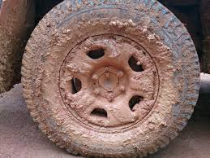
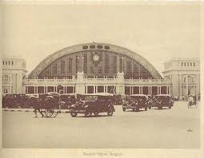
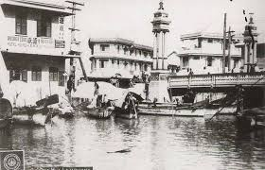
ลักษณะการตั้งชื่อเรื่อง
ความหมายแฝงในการตั้งชื่อเรื่อง
โคลน คือ ... (Clogs) ปัญหาและอุปสรรคที่กีดขวาง ความเจริญของชาติ
ล้อ คือ ... (Wheels) ชาติสยาม/บ้านเมือง (ประเทศไทย)

Slide 12
เนื้อเรื่อง
ตัวเนื้อเรื่อง พระราชนิพนธ์เป็นประเภทบทความ มีทั้ง หมด ๑๒ บท และบทที่ ๑๒ จบด้วยกาพย์ยานี ๑๑ จำนวน ๔ บท เพื่อปลุกใจให้ คนไทยรักชาติ รักความเป็นไทย ชี้ให้คนไทยได้เห็นข้อบกพร่องของ ตนเอง ที่ทำให้ประเทศไทยเจริญก้าวหน้าช้ากว่าที่ควร เป็น ตอนจบของบทที่ ๑๒ ของเรื่อง "โคลนติดล้อ" ยังเตือนจิตสำนึกของคนไทยให้ภูมิใจในประเทศของตนด้วย

Slide 13
สหายเอยจงเงยหน้า และเปิดตาพินิจดู เผยม่านพะพานอยู่ กำบังเนตรบ่เห็นไกล เปิดม่านแลมองเถิด จะเกิดความประโมทย์ใจ เห็นแคว้นและแดนไทย ประเสริฐแสนดังแดนสรวง หวังใดจะได้สม เสวยรมยะแดดวง เพ็ญอิสสะโรปวง ประชาเปรมเกษมสานต์ ซื่อตรงและจงรัก ผดุงศักดิภูบาล เพื่อทรงดำรงนาน อิศเรศร์ประเทศสยาม

Slide 14
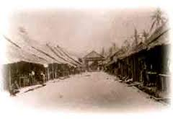
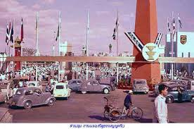
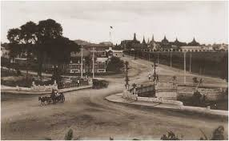
ใจความของเรื่อง
เรื่องนี้ชี้ให้เห็นถึงข้อบกพร่องของคนไทย ๑๒ ประการ ที่เปรียบเป็นโคลนติดล้อหรือปัญหาที่ทำให้ประเทศชาติก้าวไปสู่ความเจริญได้ช้าลง

Slide 15
โคลนติดล้อมีทั้งหมด ๑๒ ตอน ซึ่งเปรียบเป็นโคลน ๑๒ ก้อน ดังนี้
๑. การเอาอย่างโดยไม่ตริตรอง ๗. ความจนไม่จริง
๒. การทำตนให้ ต่ำต้อย ๘. แต่งงานชั่วคราว
๓. การบูชาหนังสือจนเกินเหตุ ๙. ความไม่รับผิดชอบของบิดามารดา
๔. ความนิยมเป็นเสมียน ๑๐. การค้าหญิงสาว
๕. ความเห็นผิด ๑๑. ความหยุมหยิม
๖. ถือเกียรติยศไม่มีมูล ๑๒. หลักฐานไม่มั่นคง

Slide 16
ข้อความชวนคิดในเรื่อง
“เพราะฉะนั้นท่านจะไม่ช่วยกันในทางนี้บ้างหรือ”
กระตุ้นความคิดของผู้อ่านเพื่อให้ผู้อ่านตระหนักถึงปัญหาและร่วมกันแก้ปัญหา

Slide 17
ความโดดเด่นของงานเขียนเรื่อง
“โคลนติดล้อ ตอนความนิยมเป็นเสมียน”
มีสำนวนคมคาย อ่านเข้าใจง่าย ซึ่งมีดีในการเขียน ๓ ประการ ได้แก่
๑. เอกภาพ (Unity)
๒. สัมพันธภาพ (Relation)
๓. สารัตถภาพ (น้ำหนักของเรื่อง Essentiality)

Slide 18
คุณค่าและข้อคิดของเรื่อง
๑. เป็นตัวอย่างบทความที่ทรงคุณค่าเหนือกาลเวลา (ทันสมัย)
๒. การตั้งชื่อบทความนี้มีความหมายคมคาย โดยการใช้ภาพพจน์ประเภทอุปลักษณ์
๓. เสนอข้อคิดเกี่ยวกับปัญหาบ้านเมืองในเรื่องค่านิยม (การรับราชการ) ที่เป็นอุปสรรคทำให้ ประเทศเจริญได้ช้า
๔.ให้แนวคิดว่าอาชีพอื่นก็สามารถทำประโยชน์ให้แก่ประเทศชาติได้

Slide 19
คุณค่าและข้อคิดของเรื่อง
๕. วิธีการแต่งบทความ คือ มีการกระตุ้นความคิดของผู้อ่าน โดยใช้ประโยคคำถาม
๖. ทุกอาชีพล้วนมีประโยชน์ต่อบ้านเมืองไม่เฉพาะอาชีพเสมียนเท่านั้น
๗. ผู้ที่เข้ามาทำงานในเมืองมักลืมถิ่นฐานบ้านเกิด
๘. คนทั่วไปมักนิยมยกย่องข้าราชการและผู้ที่ทำงานในสานักงานทั้งๆ ที่เป็นค่านิยมไม่ถูกต้อง

Slide 20
คุณค่าและข้อคิดของเรื่อง
๙. อาชีพเกษตรกรรมเป็นผู้ผลิตอาหารการกิน มีความสำคัญยิ่งต่อการเลี้ยงมนุษย์โลกให้มีชีวิตอยู่
๑๐. ผู้ที่ออกจากอาชีพการงานของตน เมื่อหมดหนทางไปมักถูกชักจูงให้ประพฤติในทางที่ทุจริตได้

Slide 21
บทความ หมายถึง งานเขียนที่เผยแพร่ในสื่อสิ่งพิมพ์หรือสื่ออิเล็กทรอนิกส์ ซึ่งมีจุดประสงค์เพื่อ เผยแพร่ข่าวสาร ผลการวิจัย เผยแพร่ความรู้ การวิเคราะห์ทางการศึกษา การวิพากษ์วิจารณ์ เป็นต้น โดยปกติบทความหนึ่งบทความจะพูดถึงเรื่องใดเรื่องหนึ่งเป็นประเด็นหลักเพียงเรื่องเดียว เนื้อหามีความเป็นปัจจุบัน ทันสมัย

